Slide 1













EFFIREM
CONCEPTOS DE EFICIENCIA ENERGÉTICA
EFFIREM+ es un proyecto impulsado y liderado desde AIMCRA para avanzar en un nuevo modelo energético de riego en el cultivo de la remolacha azucarera en Es- paña, especialmente dirigido a aquellas explotaciones que deben soportar mayores costes energéticos de rie- go y que quedan fuera de la modernización de regadíos en comunidades de regantes.
Agricultores
Juan Manuel Corrales (Sa)
Valjimeno (Se)
Félix del Villar (Va)

Slide 2
Bombeo en Bercero (Valladolid); 162.500 m³/año (40 ha)
ANTES: el coste para regar remolacha era de 791 €/ha
Lo que costaba antes:

Slide 3
Cso 1: Bombeo en Bercero (Valladolid); 162.500 m³/año (40 ha)
DESPUES: el coste de riego ha pasado de 791 €/ha a 318 €/ha
18.024 €

Slide 4
10.662 €
Caso 1: Bombeo de 162.500 m³/año (40 ha) en Bercero (Valladolid)

Slide 5
L a s claves del AHORRO de los costes de riego
Contratación eléctrica
Eficiencia energética
  Eléctrica: consumo (bomba, variador)
  Hidráulica: presión (pérdidas carga, baja presión)
  Hídrica: (riego inteligente, uniformidad)
Riego solar

Slide 6
L a s claves del AHORRO de los costes de riego
Contratación eléctrica
Eficiencia energética
  Eléctrica: consumo (bomba, variador)
  Hidráulica: presión (pérdidas carga, baja presión)
  Hídrica: (riego inteligente, uniformidad)
Riego solar

Slide 7

1,1 Contratación eléctrica

Slide 8
1,1 Contratación eléctrica

Slide 9
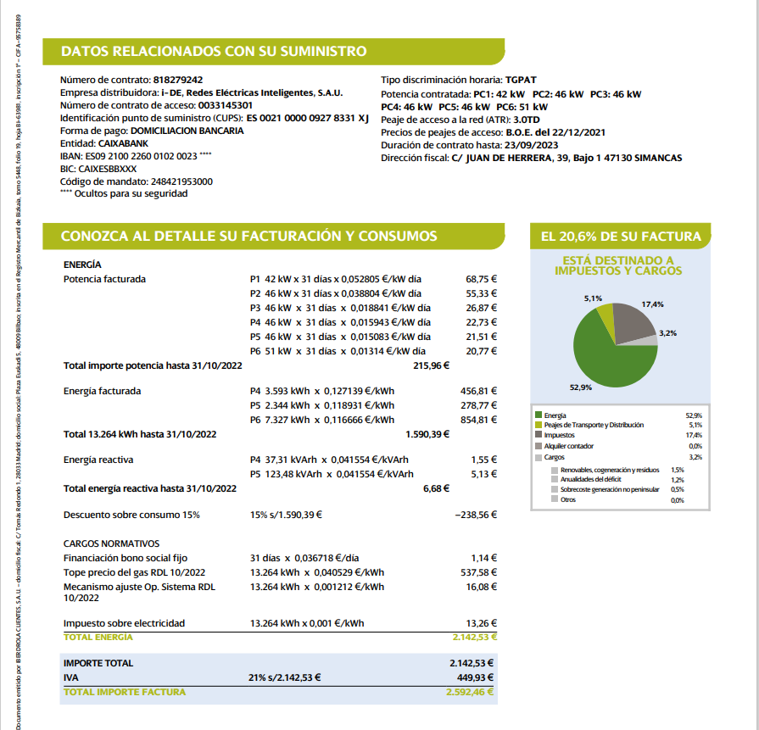
Precio de la energía

Slide 10

Precio de la energía

Slide 11
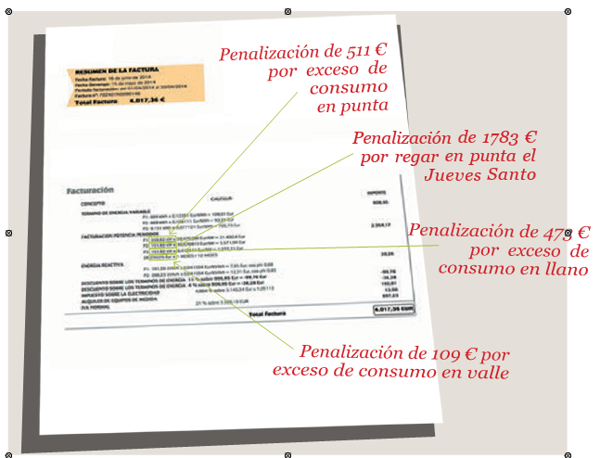
Sanciones

Slide 12
L a s claves del ahorro y la mejora
Contratación eléctrica
Eficiencia energética
  Eléctrica: consumo (bomba, variador)
  Hidráulica: presión (pérdidas carga, baja presión)
  Hídrica: (riego inteligente, uniformidad)
Riego solar

Slide 13
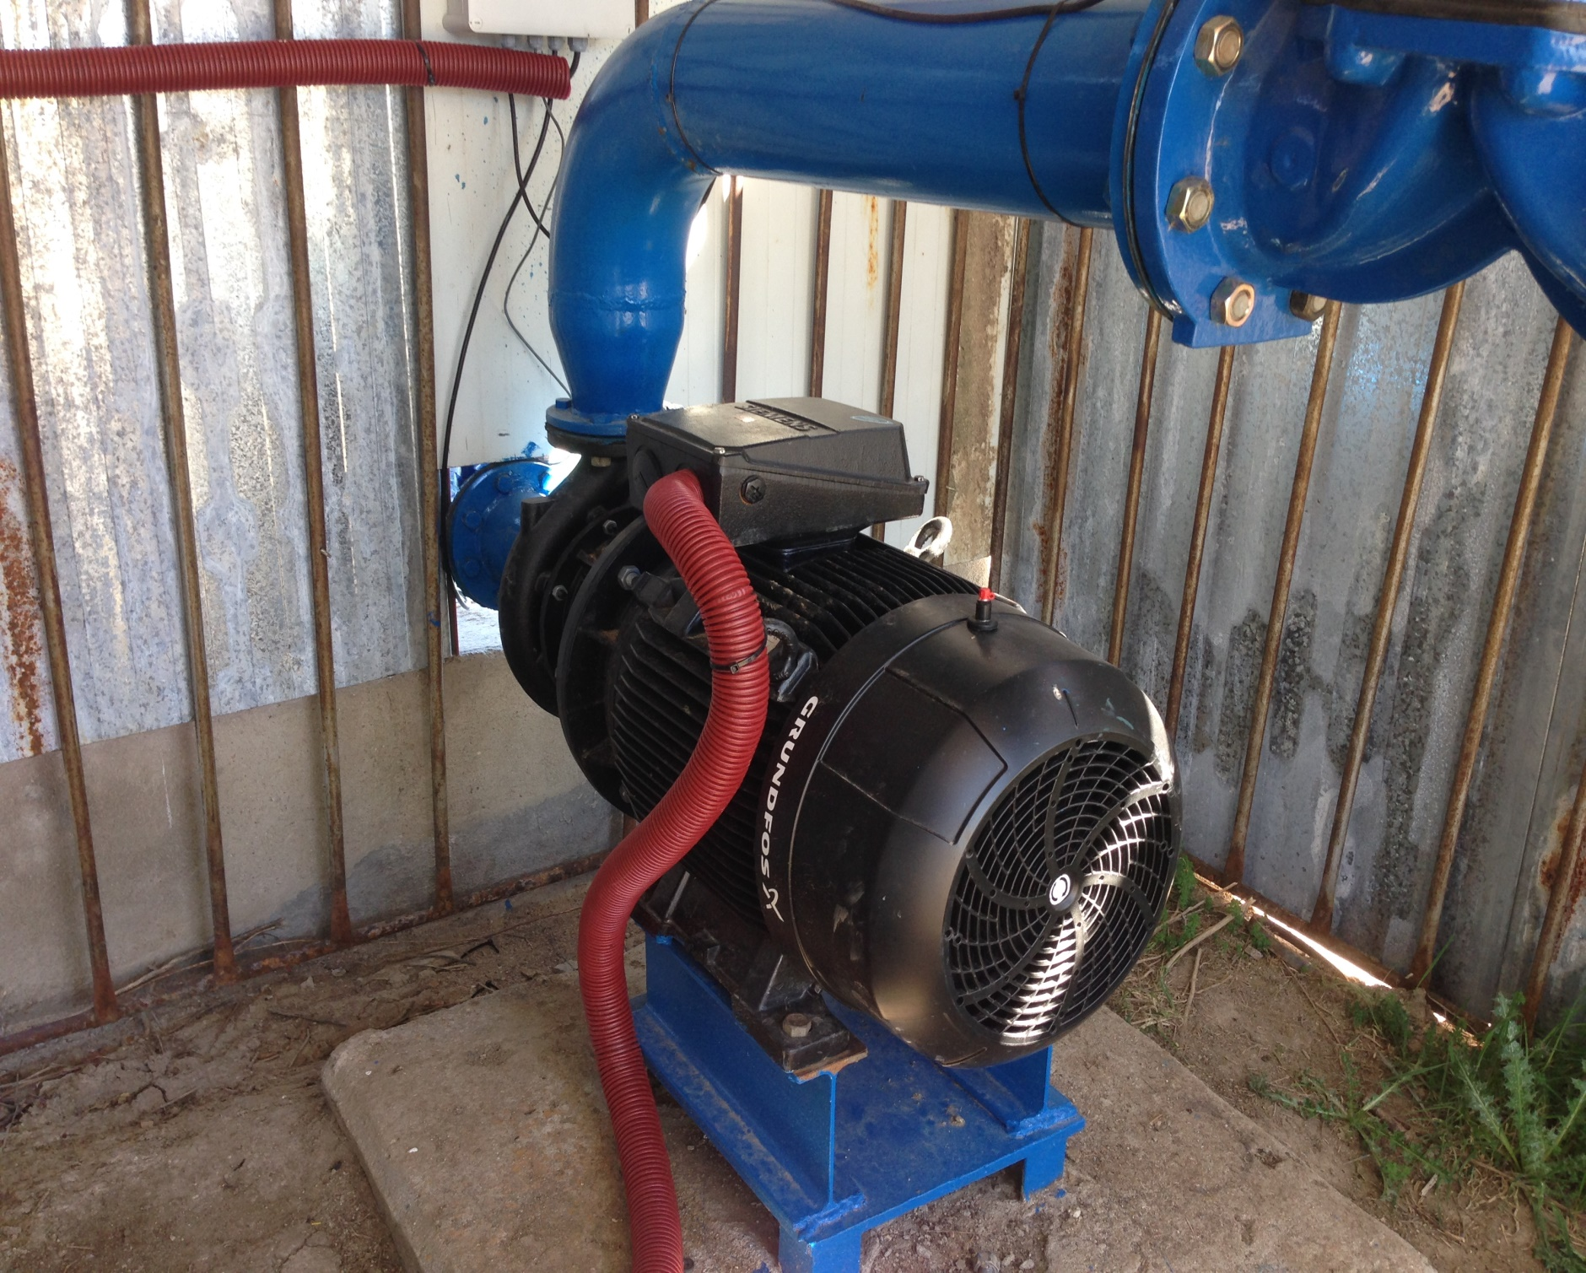
2a. Eficiencia eléctrica.
Disminuir consumo de la instalación

Slide 14
2. Eficiencia eléctrica

Slide 15
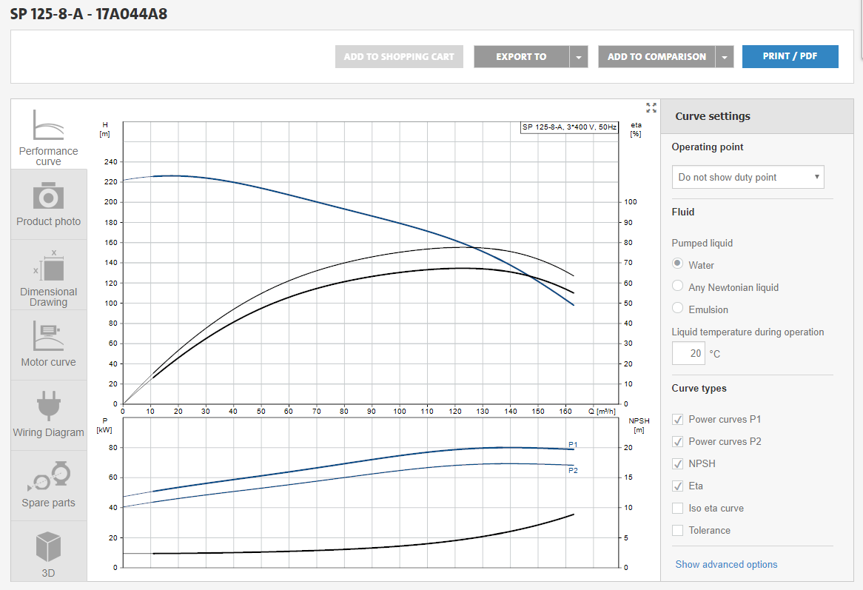
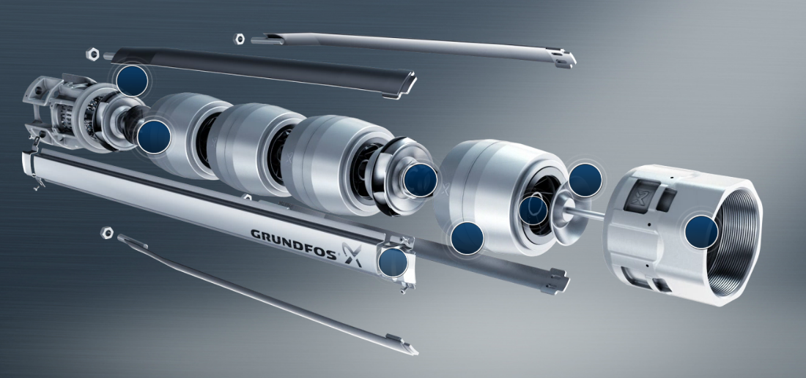
Bomba
Se ha elegido una bomba de primera marca y alta gama, Grundfos SP 125-8, con un motor Franklin síncrono 8¨ 75 kW, con rotor de imanes permanentes.
El rendimiento global de este tipo de bombas es un 10 % mayor que en el resto, lo cual justifica la sustitución de la bomba antigua, pues disminuye la potencia necesaria en paneles solares para obtener el mismo agua que con una bomba convencional nueva de la misma marca. Como además se trata de sustituir una bomba de más de 15 años, es de esperar que el rendimiento bomba sea superior en un 25%.
SOBREDIMIENSIONAMIENTO, SIN VARIADOR
MANEJO INADECUADO

Slide 16
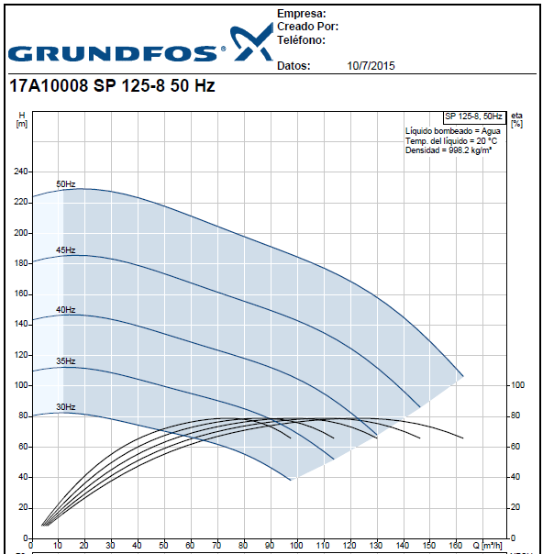
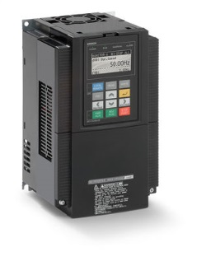
Variador de velocidad

Slide 17

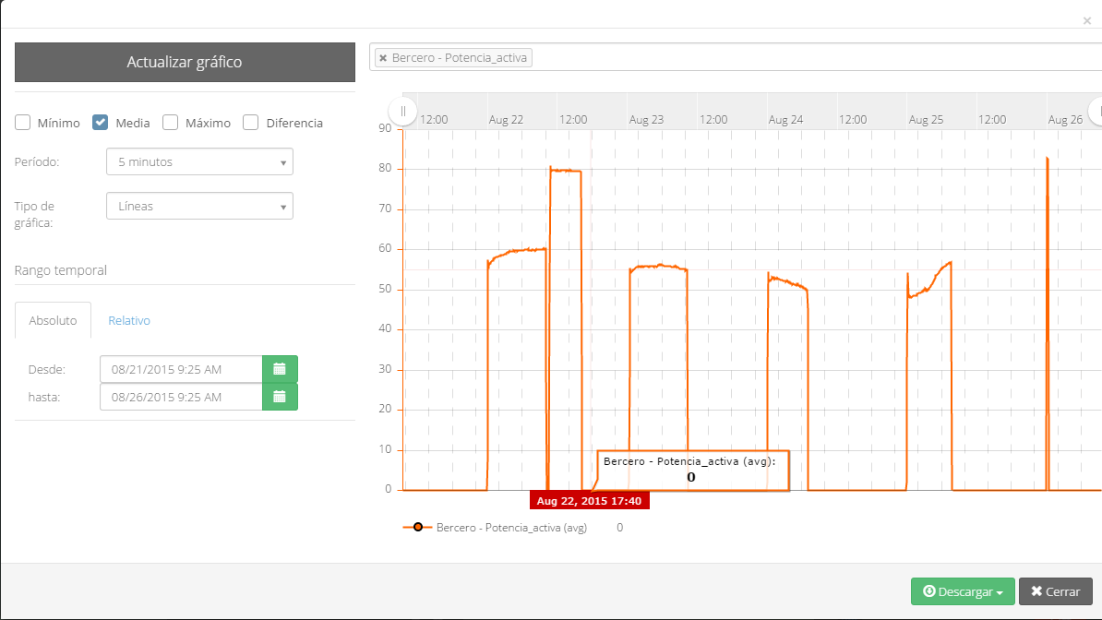
Variador de velocidad

Slide 18
Variador de velocidad
80 kW
56 kW

Slide 19
Variador de velocidad
80 kW
56 kW

Slide 20
Variador de velocidad

Slide 21
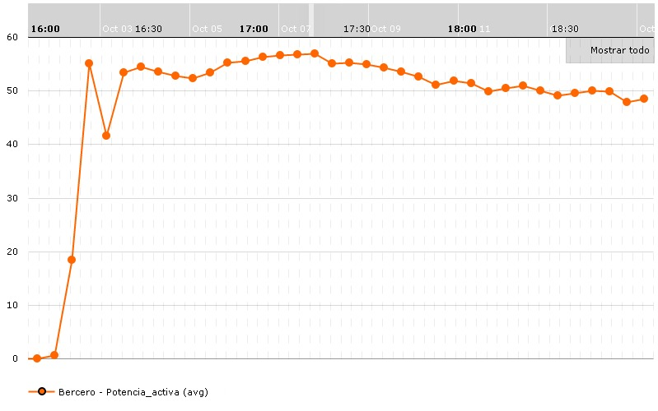
Variador de velocidad
56 kW
47 kW
Desnivel del terreno y consumo

Slide 22
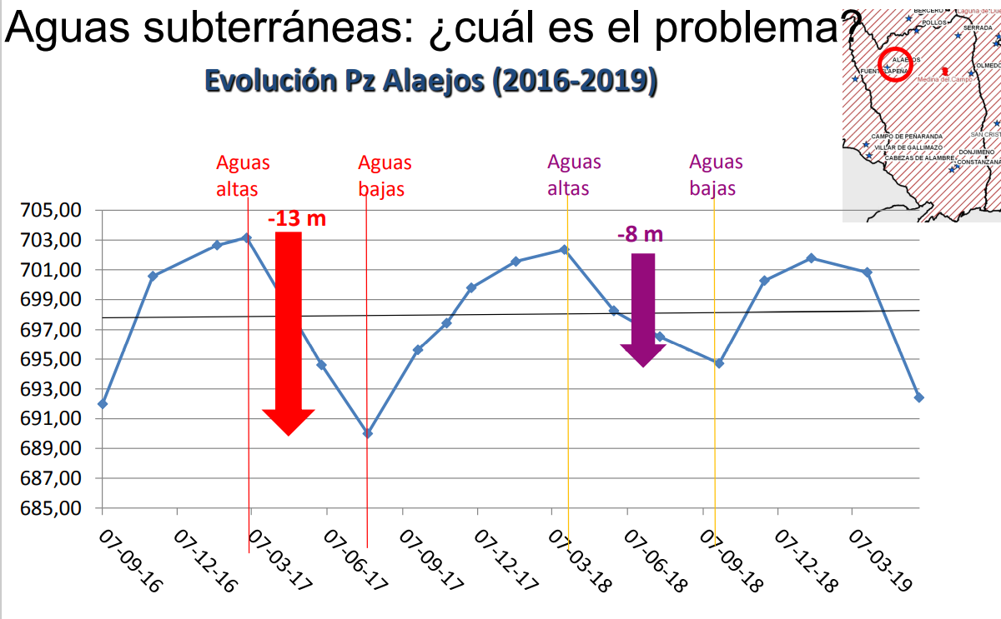
Variador de velocidad
Variación del nivel a lo largo de la campaña

Slide 23
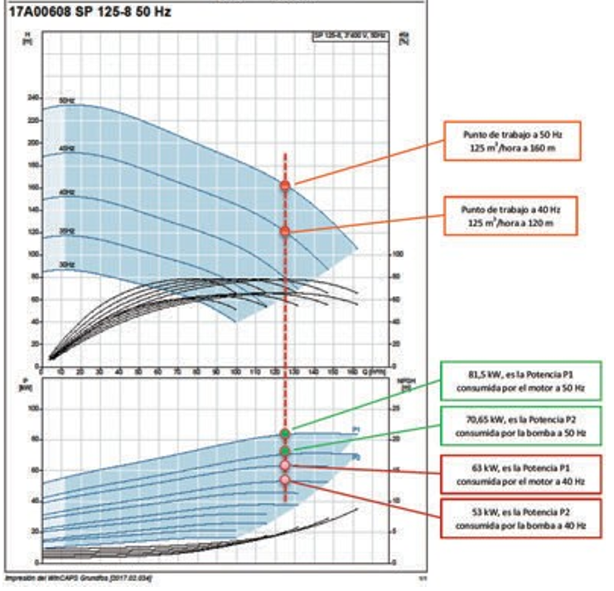
Variador de velocidad
50 Hz
Variación de frecuencia y consumo
40 Hz
82 kW
63 kW

Slide 24
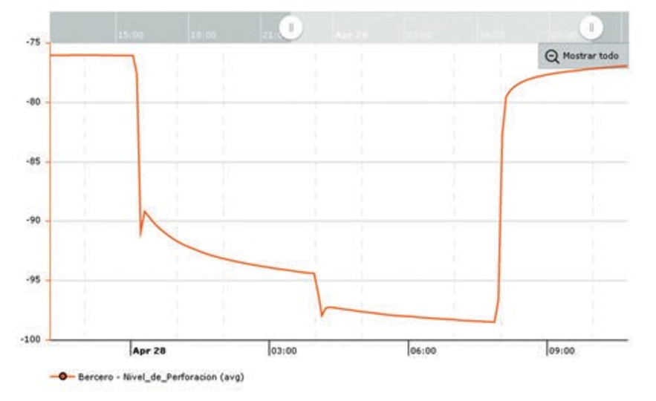
Variador de velocidad
50 Hz
40 Hz
Variación del nivel durante el riego
82 kW
63 kW

Slide 25
L a s claves del ahorro y la mejora
Contratación eléctrica
Eficiencia energética
  Eléctrica: consumo (bomba, variador)
  Hidráulica: presión (pérdidas carga, baja presión)
  Hídrica: (riego inteligente, uniformidad)
Riego solar

Slide 26

2b. Eficiencia hidráulica.
Disminuir perdidas de carga y regar con baja presion

Slide 27
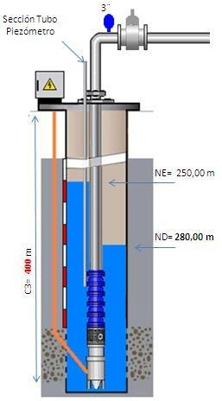
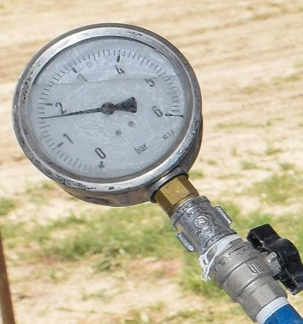
Altura manométrica total (m.c.a.)
¿Cuánto me debería costar regar? Revista AIMCRA Mayo 2020, pag 14-17
+
=
70 m
5,5 bar x 10 = 55 m
125m
60 m
105 m : Nivel dinámico
130 m

Slide 28
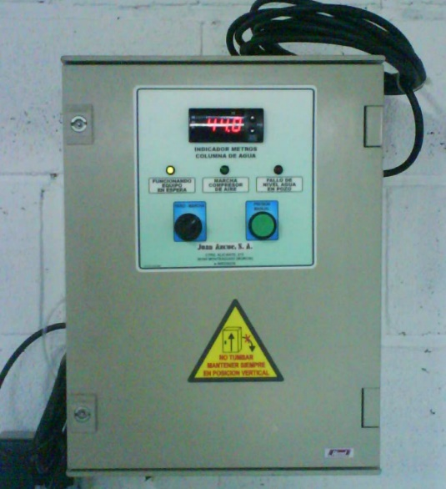
El piezómetro mide el nivel del agua

Slide 29
2b. Eficiencia hidráulica
1.728 €

Slide 30
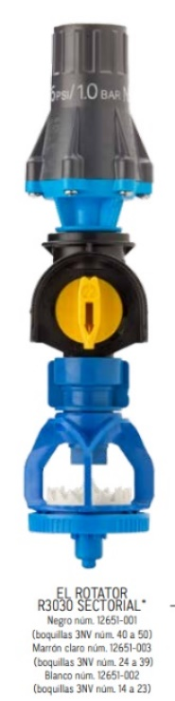
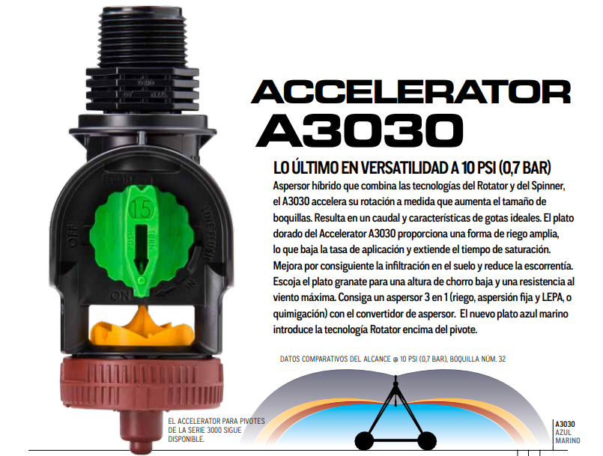
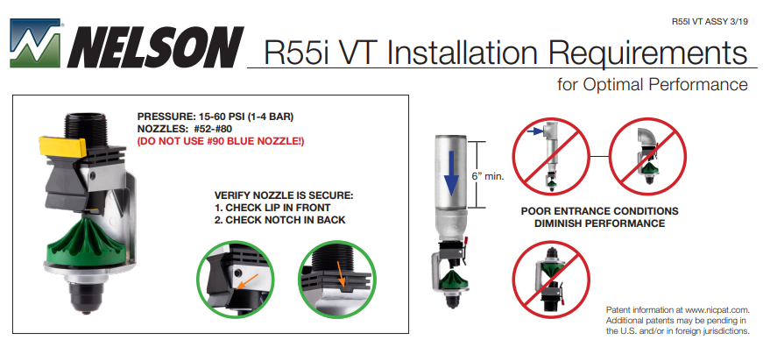
Eficiencia hidráulica.
Baja presión en riego por aspersión en pivotes a 0,7 bar
Pasa de 3 bar a 0,7 bar

Slide 31
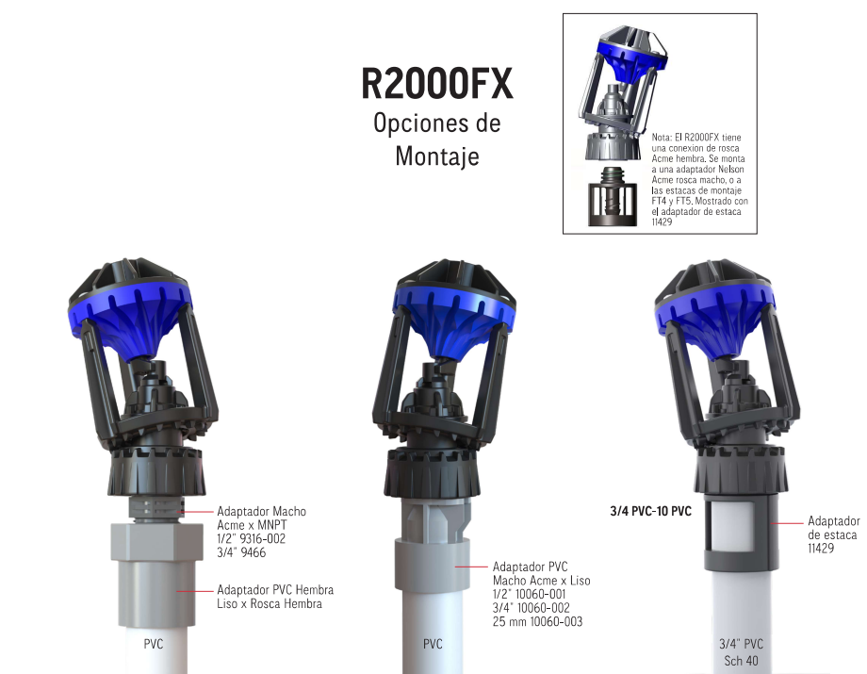

Eficiencia hidráulica.
Baja presión en riego por aspersión en cobertura a 1,5 bar
Pasa de 3,5 bar a 1,5 bar

Slide 32
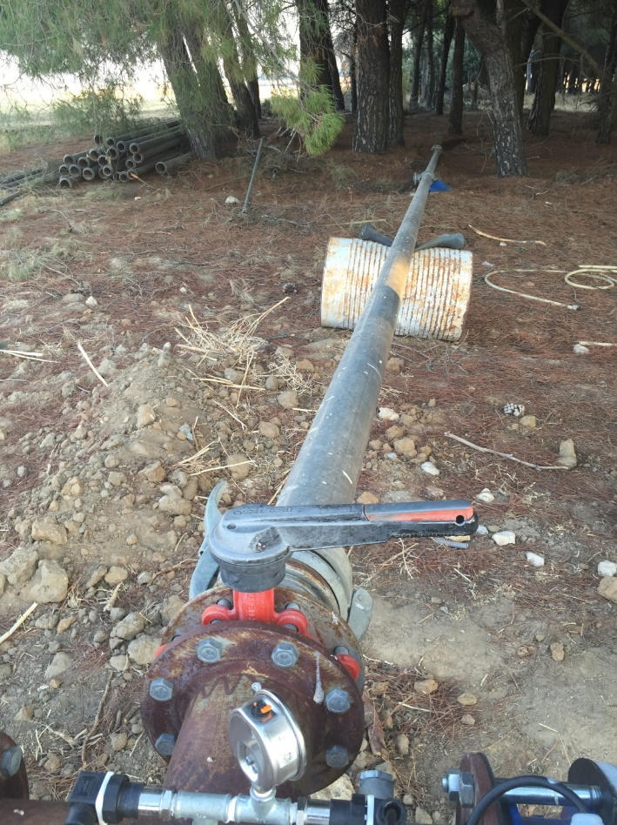
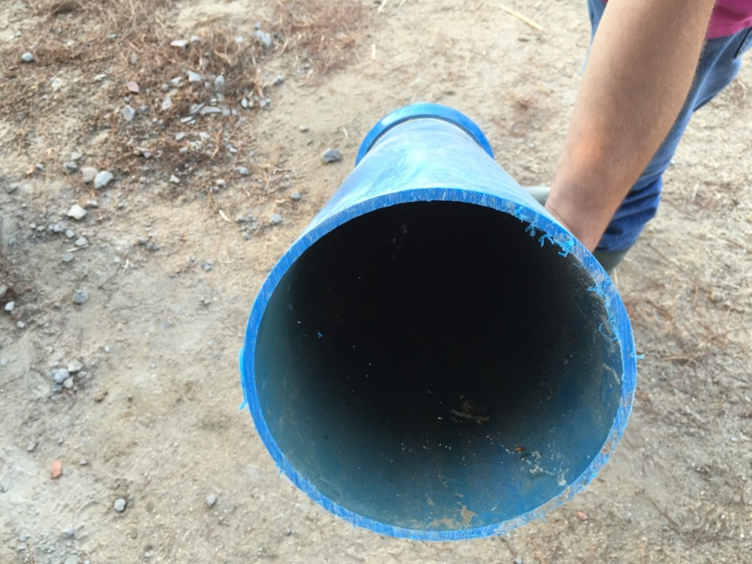
Eficiencia hidráulica.
Disminuir pérdidas de carga en las tuberías de la red de riego

Slide 33
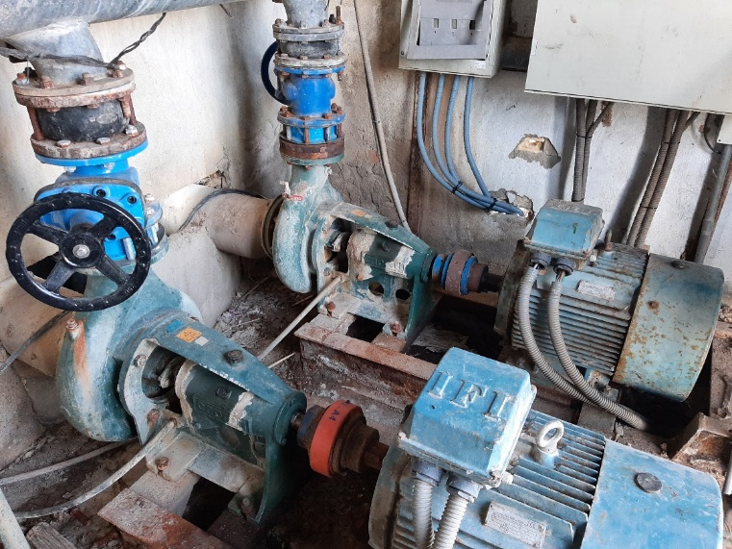
Eficiencia hidráulica.
Disminuir pérdidas por estrangulación.
Situación inicial 312.441 m3 anuales con una presión de 36 m.c.a. para cota de coronación de la balsa de 9 m.c.a.
36 m.c.a. =
12 m.c.a. de perdida en la tubería
+ 9 de cota de la balsa
+ 5 de perdida en válvulas
+ 10 de perdida por estrangulamiento.
2 bombas estranguladas, 308 m3/h a 36 m.c.a, 54 kW.

Slide 34
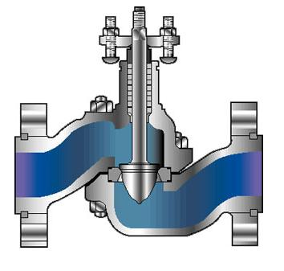
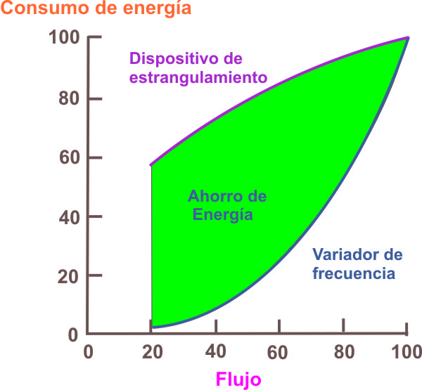
Eficiencia hidráulica.
Disminuir pérdidas por estrangulación.
Situación inicial 312.441 m3 anuales con una presión de 36 m.c.a. para cota de coronación de la balsa de 9 m.c.a.
36 m.c.a. =
12 m.c.a. de perdida en la tubería
+ 9 de cota de la balsa
+ 5 de perdida en válvulas
+ 10 de perdida por estrangulamiento.
2 bombas estranguladas, 308 m3/h a 36 m.c.a, 54 kW.
Situación final: 1 bomba sin estrangular, 35 kW.
Ahorro del 35%.

Slide 35
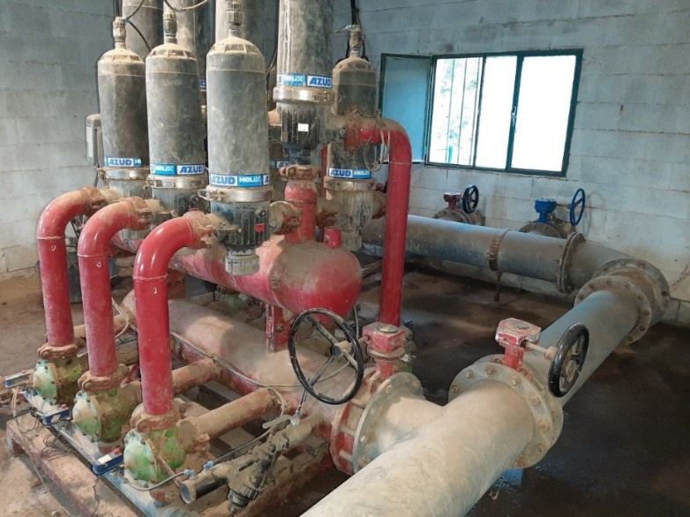
Eficiencia hidráulica.
Disminuir pérdidas de carga en el bombeo
Situación inicial: dos bombas a la vez, con filtrado, bombeando 130 m3/h y 56 m.c.a consumen 42 kW, con un Rto del 47 %.
Pérdida de carga 15 m.c.a. en el filtro - 5

Slide 36
Eficiencia hidráulica.
Disminuir pérdidas de carga en el bombeo
Situación inicial: dos bombas a la vez, con filtrado, bombeando 130 m3/h y 56 m.c.a consumen 42 kW, con un Rto del 47 %.
Pérdida de carga 15 m.c.a. en el filtro - 5
Situación final: una solo bomba el caudal es de 130 m3/h a 40 m.c.a, y consumiendo 23 kW, con un Rto del 73 %.
1 sola bomba
Cambio de bomba
Cambio de filtro
Variador
+ emisores de baja presión

Slide 37
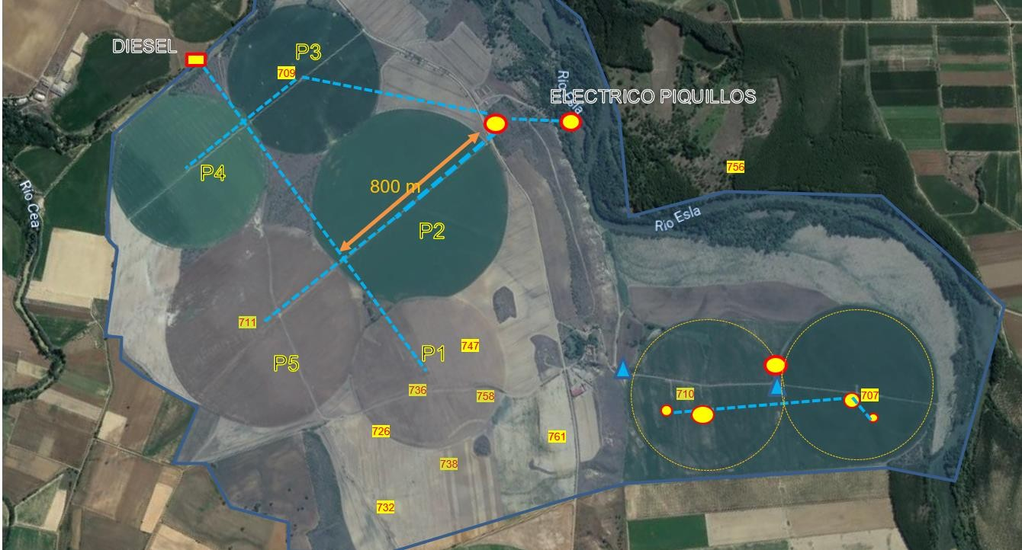

Slide 38
L a s claves del ahorro y la mejora
Contratación eléctrica
Eficiencia energética
  Eléctrica: consumo (bomba, variador)
  Hidráulica: presión (pérdidas carga, baja presión)
  Hídrica: (riego inteligente, uniformidad)
Riego solar

Slide 39
L a s claves del ahorro y la mejora
Contratación eléctrica
Eficiencia energética
  Eléctrica: consumo (bomba, variador)
  Hidráulica: presión (pérdidas carga, baja presión)
  Hídrica: (riego inteligente, uniformidad)
Riego solar

Slide 40
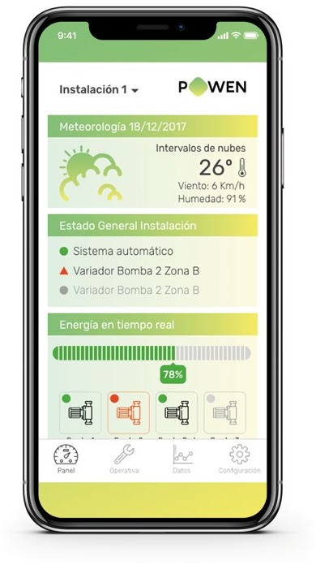
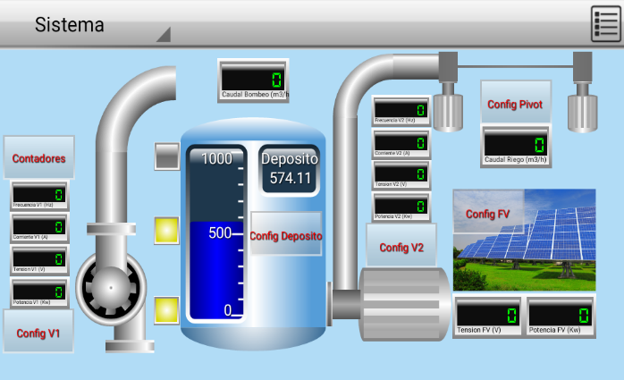
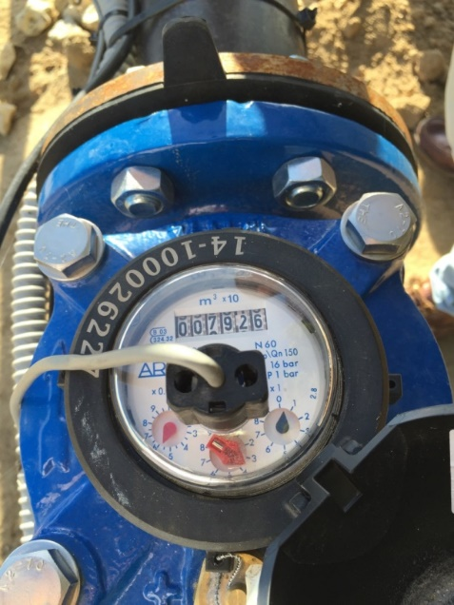
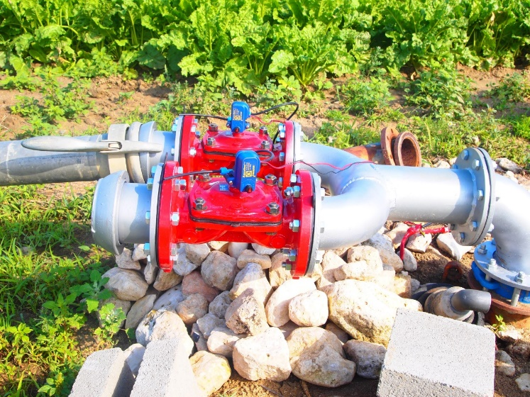
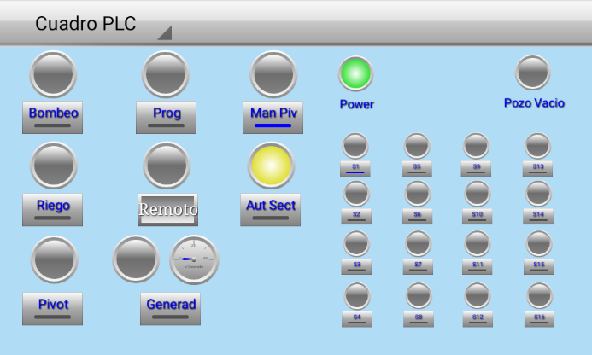
4. Eficiencia hídrica. Riego inteligente
Monitorización, automatización y telecontrol

Slide 41
4. Eficiencia hídrica
1089 €

Slide 42
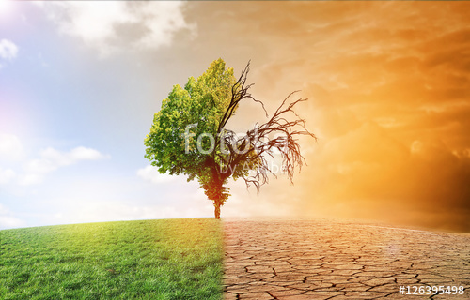
4. Eficiencia hídrica
Acuíferos en mal estado
Las extracciones anuales durante décadas, para todos los usos, superan a los recursos renovables en una relación de 1,6 a 1 (CHD).

Slide 43
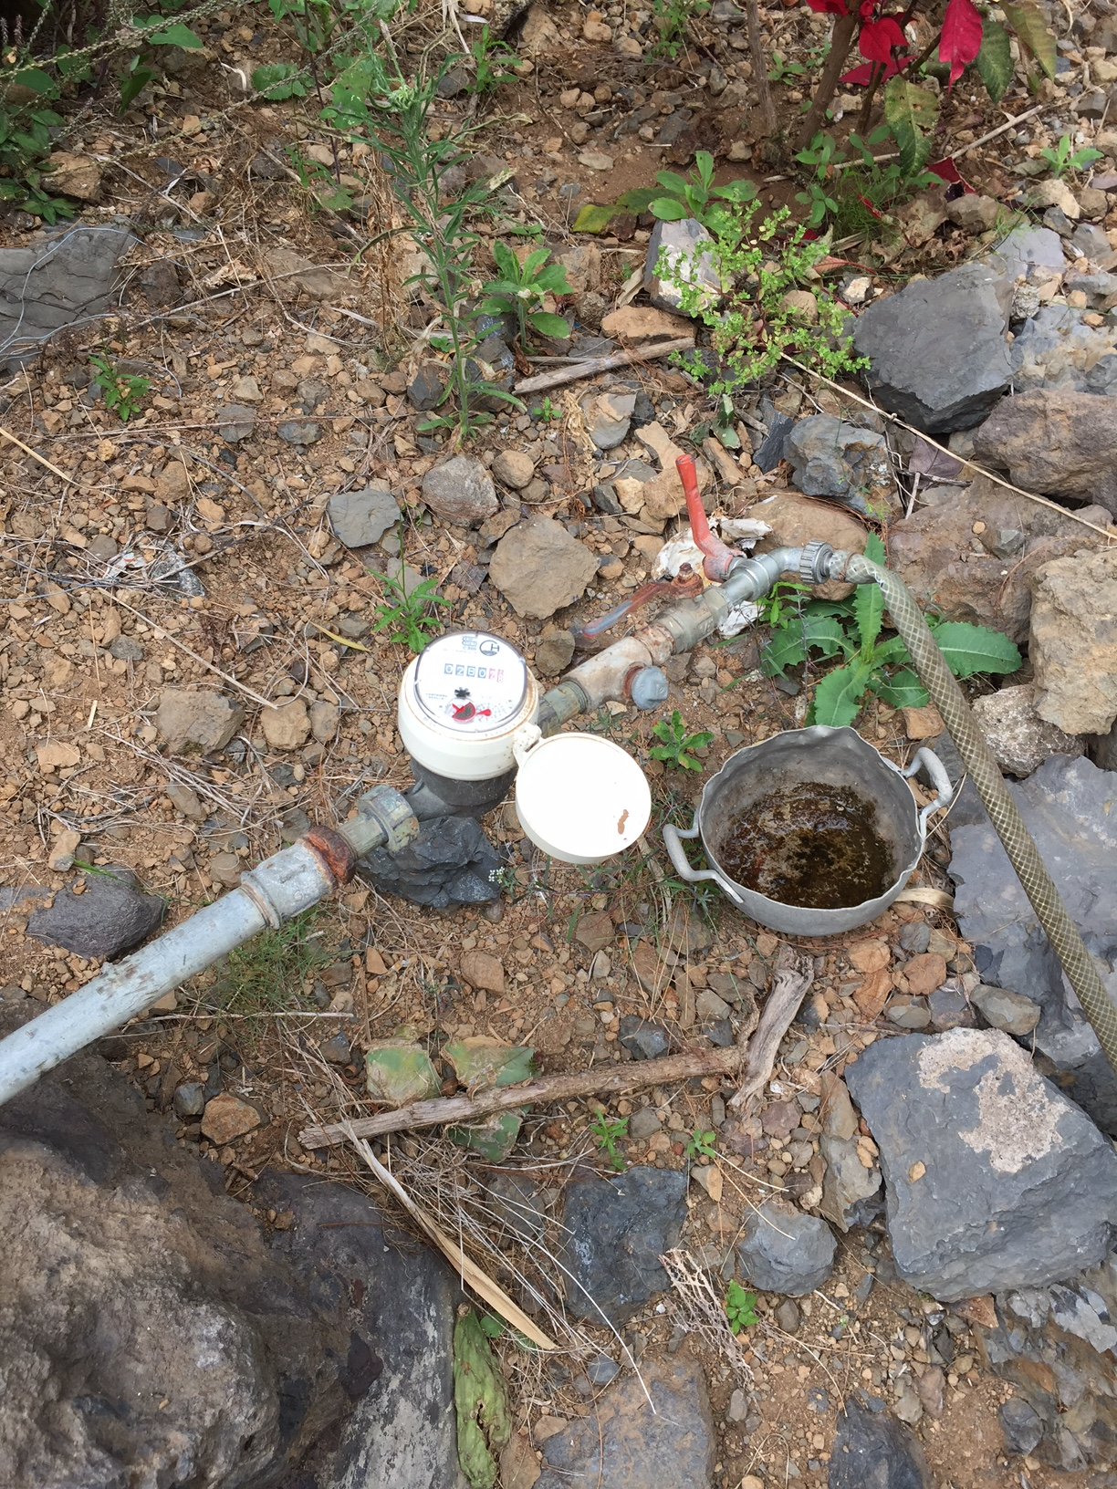

Slide 44
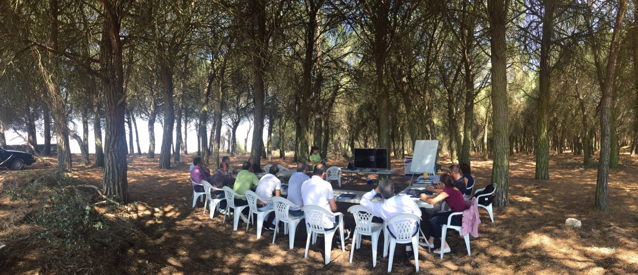
Es necesario desarrollar una nueva cultura del ahorro de agua

Slide 45
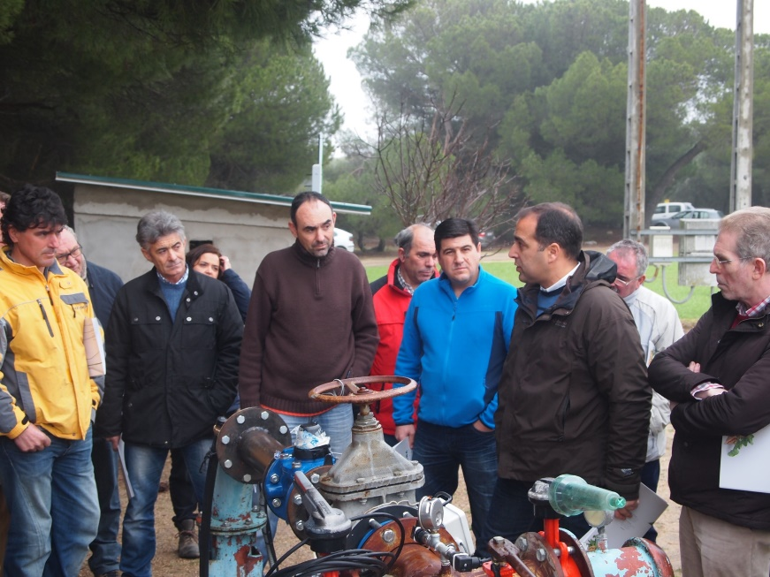



Oferta formativa EFFIREM (Enero- Marzo)
Curso especializado de 4 días INEA.
Cursos online Universidad del Riego
10 Jornadas con visita a demostradores EFIREM.
Publicación AIMCRA.

Slide 46
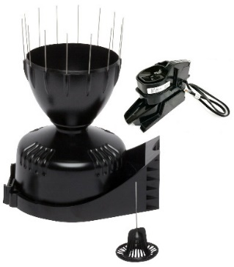
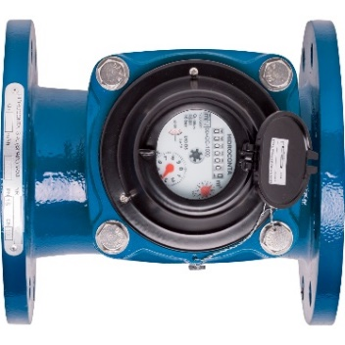
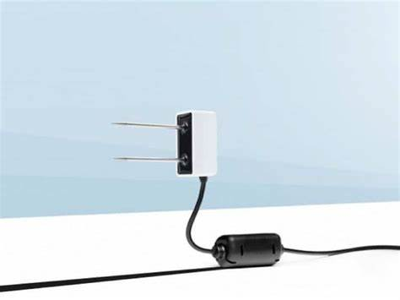
4. Eficiencia hídrica
Lo que no se mide no se puede mejorar
Sensores básicos relacionados con la monitorización y el ahorro de agua
Pluviómetro de cazoleta. Caudalímetro con emisor de pulsos Sonda de humedad Teros 10

Slide 47
4. Eficiencia hídrica
L a s claves del ahorro de agua… y energía
Programar de riegos según necesidades
Reducir las pérdidas de agua
  Pérdidas por evaporación y arrastre
  Pérdidas por escorrentía
  Pérdidas por lixiviación
Uniformidad del riego

Slide 48
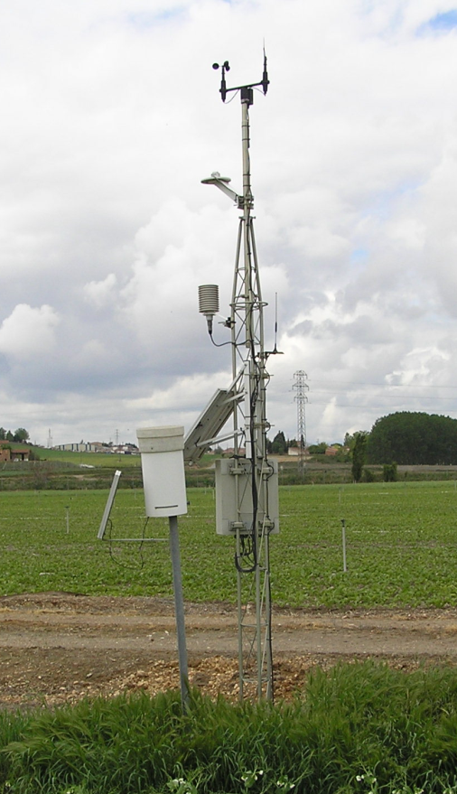
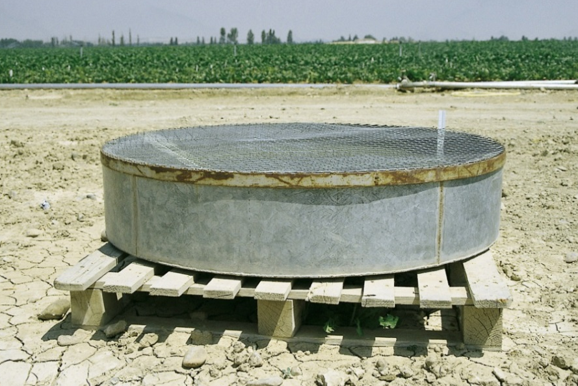
1. Programar los riegos según las necesidades

Slide 49
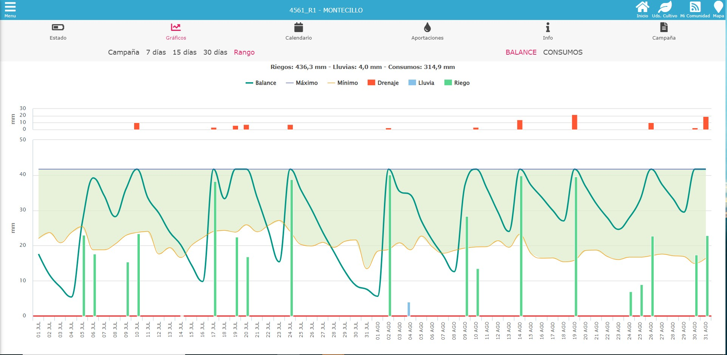
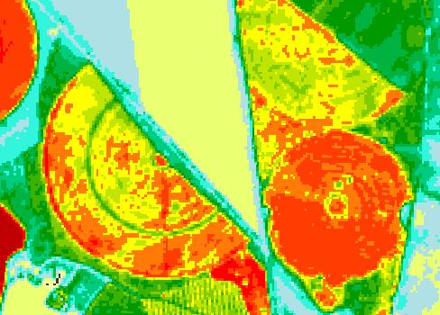
1. Programar los riegos según las necesidades

Slide 50
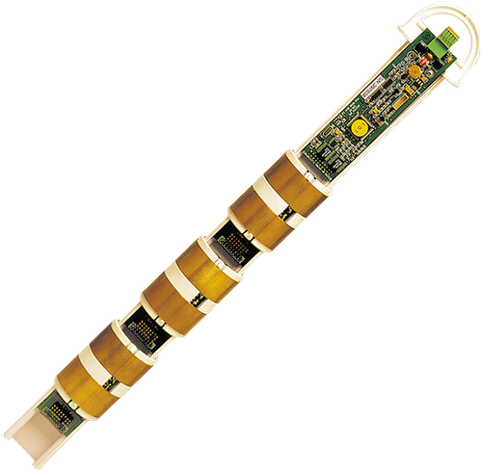
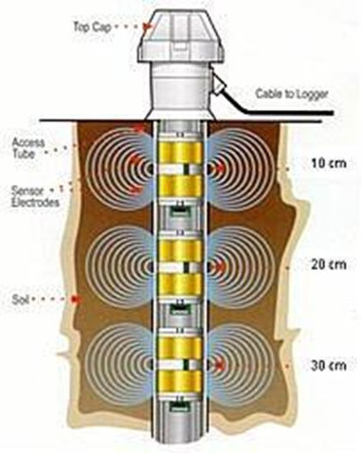
2. Reducir las pérdidas de agua

Slide 51
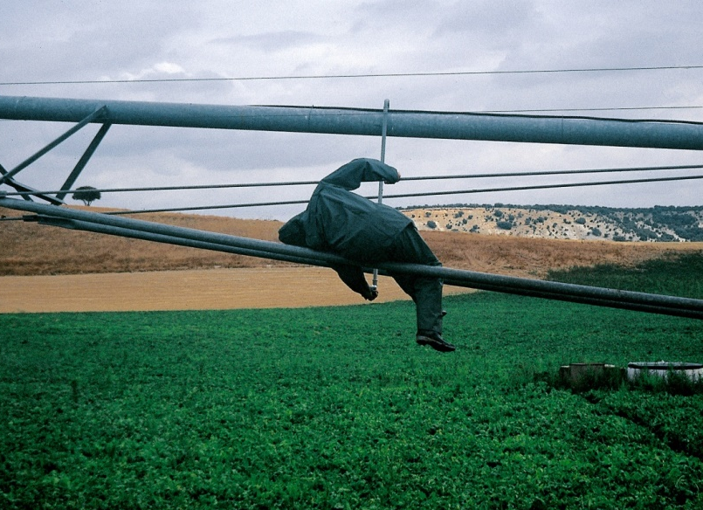
3. Uniformidad de la aplicación

Slide 52
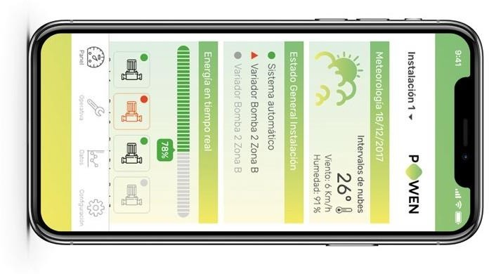

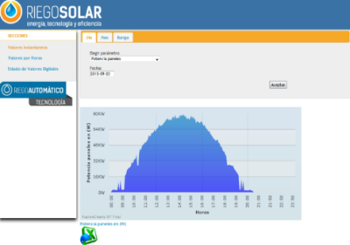

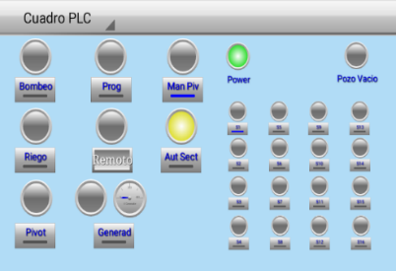
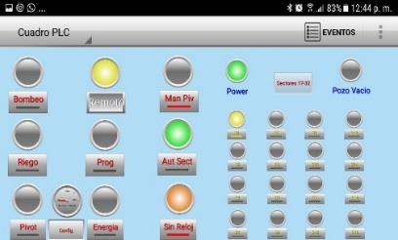
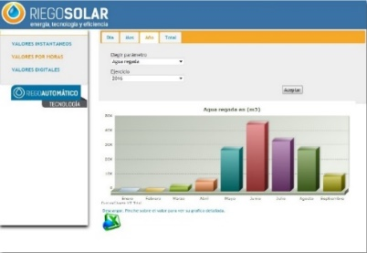
Eficiencia hídrica. Riego inteligente
Automatización y telecontrol. Histórico de riegos

Slide 53

Esto también es eficiencia energética
https://youtu.be/kyNyWWbHfPY?t=192
(466) CULTIVADOR ESTANQUEADOR DE AGUA - YouTube

Slide 54
L a s ventajas de la eficiencia energética
Disminuye el coste energético.
Mejora el rendimiento del cultivo.
Ahorra agua.
Renovar equipos de bombeo y riego.
Automatiza la instalación.
Escasa inversión.
Ayudas públicas.

Slide 55
Errores habituales
Para que cambiar la bomba si funciona.
Con presiones bajas no se puede regar bien
Tener baja presión y regar con alta presión.
Cuanto mas se riegue mejor producción.

Slide 56
Beneficios de cada actuación
Actuación | Mejora | Ahorro costes | Ahorro agua | > Rendimiento
1. Contratación eléctrica | 24 % | 13 % + 11 %
2. Eficiencia eléctrica | 18 % | 19 %
3. Eficiencia hidráulica | 10 % | 10 %
4. Eficiencia hídrica | 16 % | 6 % | 6 % | 10 %
5. Energía solar |  | 31 %
Total | 978 € | 90 % | 6 % | 10 %

Slide 57
Beneficios de cada actuación
Actuación | Ahorro total | Ahorro costes | Ahorro agua | > Rendimiento
1. Contratación eléctrica | 190 € | 190 €
2. Eficiencia eléctrica | 148 € | 148 €
3. Eficiencia hidráulica | 74 € | 74 €
4. Eficiencia hídrica | 325 € | 47 € | 28 € | 250 €
5. Energía solar |  | 241 €
Total | 978 € | 700 € | 28 € | 250 €

Slide 58
Beneficios de cada actuación
Actuación | Objetivo | Ahorro costes | Ahorro agua | > Rendimiento
Contratación eléctrica | Precio kW-h | 10% | 0%
Eficiencia eléctrica | Consumo eléctrico | 20% | 0%
Eficiencia hidráulica | Presiones | 10% | 0%
Eficiencia hídrica | Forma de regar | 10% | 10% | 10-20%
Energía solar | Energía renovable | 40% | 0% | 0%
Actuación | Objetivo | Ahorro costes | Ahorro agua | > Rendimiento
Energía solar | Energía renovable | 90% | 0% | 0%

Slide 59

3 . Riego solar

Slide 60
L a s claves del ahorro y la mejora
Contratación eléctrica
Eficiencia energética
  Eléctrica: consumo (bomba, variador)
  Hidráulica: presión (pérdidas carga, baja presión)
  Hídrica: (riego inteligente, uniformidad)
Riego solar

Slide 61
Antes de actuar: pensar, medir y calcular
  En primer lugar
    Verificar legalidad del agua.
    Solicitar punto de vertido.

Slide 62


Esta no es la solución

Slide 63

No es lo mismo

Slide 64

MUCHAS GRACIAS
www.aimcra.es
j.m.omana@aimcra.es
66086449

Slide 65

¿Cuánto me cuesta regar,
y cuanto debería costar?
Caudal
Presión
Consumo
Nivel del agua
Antes de actuar: pensar, medir y calcular

Slide 66


Situación Actual
CARATERÍSTICAS PRINCIPALES
XXX utiliza el agua de un sondeo para regar una superficie de 33 ha, entre cultivos de verano y primavera, remolacha azucarera, maíz, cebada y trigo.
La concesión del pozo es de 168.000 m3 y el caudal extraído de 110.000 m3/h. La bomba está a 80 m de profundidad y el nivel dinámico a 60 m.
La bomba es una Caprari con una potencia de 51 kW, instalada hace al menos 15 años.
La energía la produce un grupo generador Deutz de 139 kWA, que consume 23 l/hora de gasóleo, cantidad excesiva para este caso.
La instalación de riego consta de 3 pivotes, con un total de 23,5 ha, el resto corresponde a instalaciones de cobertura.
La red de distribución va desde el brocal del pozo hasta la cabeza de cada pivot, con tubería de polietileno de 160 mm y una longitud máxima de 500 m. También hay tubería de aluminio aérea de 100 mm para llevar el agua a las coberturas. La presión en la cabeza del pivote es de unos 3,5 bar.
CONDICIONES DE DISEÑO
Presión en brocal: 5 bar
Caudal de diseño: 110 m³/h
Las cartas de los pivotes grandes son de 110.000 L/h, y el nº de horas de riego diarias en la época de máximas necesidades de unas 10.
La instalación no cuenta con ninguna medida de eficiencia energética ni automatismos o telecontrol.

Slide 67
Solución técnica
CARATERÍSTICAS PRINCIPALES
La instalación está dimensionada inicialmente para cubrir las necesidades de 33 ha, 16 de ellas con riego intensivo de verano, y suponiendo un nivel dinámico del agua en el pozo de 60m.
El generador solar está dimensionado para cubrir el 98% de las necesidades de bombeo en un año medio y con los cultivos de la rotación habituales.
En caso de que las necesidades aumentaran hasta 45 ha o el nivel dinámico bajara hasta 20 m, todos los componentes de la instalación quedan preparados para el eventual aumento de potencia requerida, tan solo sería necesario aumentar de forma proporcional la superficie de paneles solares o incrementar el uso del generador diésel.
En cuanto a la bomba actual del sondeo se ha decidido cambiarla por otra nueva. Conservar la bomba anterior es posible, pero incrementaría el coste de la instalación. La bomba elegida es una una Grundfos de última generación, con altas prestaciones y gran eficiencia, funciona con un motor de imanes permanentes.

Slide 68
Altura manométrica total (m.c.a.) en sondeos
¿Cuánto me debería costar regar? Revista AIMCRA Mayo 2020, pag 14-17
+
=
70 m
5,5 bar x 10 = 55 m
125 m
-25 m
100 m
60 m
105 m : Nivel dinámico
Ahorro = 25%
130 m

Slide 69



Monitorizacion
A través de una Aplicación Web, para poder en todo momento:
Conocer el estado de las bombas (averiada, en funcionamiento, parada), consumo, frecuencia.
Conocer la producción de energía y el agua bombeada a la balsa y a los sistemas de riego.
Conocer el agua que tiene la balsa.
Obterner los históricos de consumo.
Conocer las lluvias y humedad del suelo en parcela.
Conocer las necesidades de riego cada día y en cada cultivo.

Slide 70
Telecontrol
A través de nuestra Aplicación Web, podrás en todo momento:
Conectar o desconectar las bombas en remoto, desde cualquier dispositivo con internet..
Manejar los cuadros de control de cada pivote como si estuvieras en la parcela.
Abrir o cerrar cualquier las válvulas de apertura o cierre de los sectores de cobertura o goteos.
Programar los riegos de cada sector para toda la semana.

Slide 71


Slide 72
Eficiencia hidráulica.
Disminuir pérdidas de carga en las tuberías de la red de riego

Slide 73
Eficiencia hidráulica.
Baja presión en riego por aspersión en pivotes a 0,7 bar

Slide 74


Autoabastecimiento de azúcar en España
(toneladas de azúcar)
800.000 t
Notes:
Gran oportunidad, aumentar nuestra producción para elevar nuestros ingresos.
Los agricultores necesitan unos ingresos remuneradores.
Las fabricas necesitan una materia primas a precios competitivos.

Slide 75
Costes del cultivo de la remolacha 2021
€/ha

Slide 76
Costes del cultivo de la remolacha 2022
€/ha

Slide 77

Costes variables €/t de remolacha
SITUACION antes de 2021
€/t de remolacha 16º

Slide 78
Costes variables €/t de remolacha
SITUACION antes de 2021
€/t de remolacha 16º
26

Slide 79
Costes variables €/t de remolacha
SITUACION antes de 2021
€/t de remolacha 16º
39
Con ayudas
26

Slide 80

Disminuir el coste energético del riego para mejorar la sostenibilidad del cultivo
Objetivo

Slide 81

2015-2016
3 campos demostrativos de eficiencia energética (energía eléctrica de red)

Slide 82
Buscábamos ahorros del 30 %

Slide 83
Nos encontramos
ahorros del 56% al 68%

Slide 84
1,1 Contratación eléctrica

Slide 85
1,2 Facturación eléctrica (sanciones)

Slide 86
1,2 Facturación eléctrica (sanciones)

Slide 87
Caso 2: Bombeo en Rueda (Valladolid); 139,500 m3/año
El coste para regar remolacha ha pasado de 925 €/ha a 308 €/ha, la inversión ha sido de 16.918 €, que se recupera en 1,4 años.
Coste de regar 36 ha (€)
Ahorro 68 %

Slide 88
Caso 3: Bombeo en Pozaldez (Valladolid), 131.000 m3/año
El coste para regar remolacha ha pasado de 633 €/ha a 359 €/ha, la inversión ha sido de 17.529 €, que se recupera en 3,7 años.
Coste de regar 40 ha (€)
Ahorro
56 %

Slide 89

En materia de ahorro energético, el campo está todavía sin roturar…

Slide 90

Y vuelta la burra al trigo …
“vuelta la burra al trigo”, se usa para expresar hartazgo frente a algo que se repite numerosas veces, como por ejemplo una opinión, argumento o error, sin que el interlocutor enmiende un ápice su discurso; aunque se haya dado el asunto por zanjado.

Slide 91


Slide 92
Costes variables €/t de remolacha
SITUACION 2021
€/t de remolacha 16º
39
Con ayudas
26

Slide 93
Costes variables €/t de remolacha
SITUACION 2021 y 2022
€/t de remolacha 16º
39
26

Slide 94
Costes variables €/t de remolacha
SITUACION 2021 y 2022
€/t de remolacha 16º
60
Con ayudas
47

Slide 95
Costes variables €/t de remolacha
SITUACION 2021 y 2023
€/t de remolacha 16º
70
57

Slide 96
Costes variables €/t de remolacha
SITUACION 2021 y 2023 con eficiencia
€/t de remolacha 16º
70
57

Slide 97
Costes variables €/t de remolacha
SITUACION 2021 y 2023 eficiencia + solar
€/t de remolacha 16º
70
57

Slide 98
Costes variables €/t de remolacha
SITUACION 2021 y 2024 con eficiencia
€/t de remolacha 16º
39
26

Slide 99
Costes variables €/t de remolacha
SITUACION 2021 y 2024 eficiencia + solar
€/t de remolacha 16º
39
26

Slide 100
El cultivo de la remolacha en Castilla y León tiene futuro…
…si ponemos en marcha un Plan para disminuir los costes energéticos del riego y la mejorar la eficiencia del uso del agua

Slide 101
Autoabastecimiento de azúcar en España
(toneladas de azúcar)
800.000 t
Notes:
Gran oportunidad, aumentar nuestra producción para elevar nuestros ingresos.
Los agricultores necesitan unos ingresos remuneradores.
Las fabricas necesitan una materia primas a precios competitivos.

Slide 102
L a s claves del ahorro y la mejora
Contratación eléctrica
Eficiencia energética
  Eléctrica: consumo (bomba, variador)
  Hidráulica: presión (pérdidas carga, baja presión)
  Hídrica: (riego inteligente, uniformidad)
Riego solar

Slide 103
Plan de reducción del coste energético y ahorro de agua en los sondeos de Castilla y León
a) Inversiones en instalaciones de eficiencia energética
Número de instalaciones: 500
Superficie de remolacha: 5.000 ha
Superficie total de cultivos regados: 20.000 ha
Inversión necesaria en cada instalación: 25.000 €
Coste total para las 500 instalaciones: 12.500.000 €
% ayuda no reembolsable: 40 %
Total de ayuda necesaria: 5.000.000 € (la ayuda asciende a 250 €/ha regada)

Slide 104
Plan de reducción del coste energético y ahorro de agua en los sondeos de Castilla y León
b) Inversiones en instalaciones de energía solar
Número de instalaciones: 250
Superficie de remolacha: 5.000 ha
Superficie total de cultivos regados: 20.000 ha
Inversión necesaria en cada instalación: 150.000 €
Coste total para las 500 instalaciones: 37.500.000 €
% ayuda no reembolsable: 40 %
Ayuda total: 15.000.000 € (la ayuda asciende a 750 €/ha regada)

Slide 105
Lo más importante es el agua

Slide 106
Lo que no se mide no se puede mejorar
Sensores básicos relacionados con la monitorización y el ahorro de agua
Pluviómetro de cazoleta. Caudalímetro con emisor de pulsos Sonda de humedad Teros 10

Slide 107
Eficiencia hídrica. Ahorro de agua y mejora de rendimiento
Programar los riegos en base a las necesidades semanales de cada cultivo

Slide 108
Eficiencia hídrica. Riego inteligente
Automatización y telecontrol. Histórico de riegos

Slide 109
Los beneficios de cada actuación
Actuación | Objetivo | Ahorro costes | Ahorro agua | > Rendimiento
Contratación eléctrica | Precio kW-h | 10% | 0%
Eficiencia eléctrica | Consumo eléctrico | 20% | 0%
Eficiencia hidráulica | Presiones | 10% | 0%
Eficiencia hídrica | Forma de regar | 10% | 10% | 10-20%
Energía solar | Energía renovable | 40% | 0% | 0%

Slide 110
¿Cuánto me cuesta regar,
y cuanto debería costar?
Caudal
Presión
Consumo
Nivel del agua
Antes de actuar: pensar, medir y calcular

Slide 111

Y en último lugar,
dimensionar la instalación solar……..

Slide 112
… en base a las necesidades de riego de los cultivos en rotación
COINCIDEN TODOS LOS CULTIVOS

Slide 113
Un buen coche….

Slide 114

Un buen coche….

Slide 115
EFFIREM
EFICIENCIA ENERGÉTICA Y AHORRO DE AGUA EN EL RIEGO DE LA REMOLACHA AZUCARERA
EFFIREM+ es un proyecto impulsado y liderado desde AIMCRA para avanzar en un nuevo modelo energético de riego en el cultivo de la remolacha azucarera en Es- paña, especialmente dirigido a aquellas explotaciones que deben soportar mayores costes energéticos de rie- go y que quedan fuera de la modernización de regadíos en comunidades de regantes.
3 Agricultores
Juan Manuel Corrales (Sa)
Luis (Se)
Félix del Villar (Va)

Slide 116

EFFIREM+ persigue 5 objetivos
Estos objetivos son:
Disminuir drásticamente el coste del riego.
Mejorar la eficiencia en el uso del agua de riego.
Mejorar el rendimiento del cultivo.
Facilitar la vida al agricultor.
Reducir las emisiones de CO₂ .
Asesoramiento al agricultor

Slide 117
Medios
4 Demostradores
Soluciones integrales.
  Conocimiento de las necesidades. Auditoria.
  Ahorro de agua y maximizar la producción.
  Facilitar la gestión del riego al agricultor.
  Colaboración entre empresas
Plataforma de servicios
Agricultores
Empresas homologadas

Slide 118

www.effirem.org

Slide 119
¿En que consiste el asesoramiento de EFFIREM?
Gran demanda por parte de los agricultores, y numerosas empresas ofertan soluciones a veces muy diferentes. Por este motivo el agricultor necesita un asesoramiento especializado e independiente.
El agricultor no debe tomar decisiones precipitadas, que le afectarán durante muchos años. Hay que actuar cuanto antes, pero de forma ordenada.

Slide 120
¿En que consiste el asesoramiento de EFFIREM?
Análisis previo de la instalación y de las necesidades del agricultor. Auditoría inicial.
Estudio del agua: legalidad, aforos y calidad.
Estado del sondeo, bombeo y red hidráulica.
Cálculo de necesidades de riego y energía.
Propuesta de soluciones técnicas de eficiencia, riego solar y automatización.
Estimación de la rentabilidad de la inversión.
Recomendación de proveedores homologados.
Verificación del funcionamiento y ahorros conseguidos. Auditoría final
Recomendaciones semanales de riego.
Financiación y compensación por los intereses.
Tramitación de permisos y subvenciones.
Tramitación del punto de vertido a red con la compañía eléctrica.

Slide 121


Slide 122

Curso on line

Slide 123
Recomendaciones finales
Hay soluciones para todas las necesidades.
Es fundamental conocer de la situación de partida. Auditoría.
Abordar 1º la eficiencia energética, bajar consumos.
Las ayudas son importantes, pero no imprescindibles
Buscar la solución más rentable, no la más barata. Comparar con criterio
Buscar asesoramiento independiente. AIMCRA

Slide 124
MUCHAS GRACIAS
www.aimcra.es
j.m.omana@aimcra.es
66086449

Slide 125

Un trabajo coordinado
Para llegar muy lejos

Slide 126
Un buen coche….

Slide 127








Casos de éxito
Bombeos solares con placas fijas E-O en un sondeo
Cesar Ladrón de Cegama
in st ala ció n e n 2 0 1 7 F u e nt e lape ña ( Za )
Superficie regada: 20Ha verano + 80Ha primavera Tipo de cultivo: remolacha, colza, garbanzos, cereal.
Captación agua: nivel sondeo 60m + 30m a balsa Potencia instalada: 114 Kw-p estructura fija E-O Funcionamiento del sistema: 11h diarias Capacidad balsa: 8.000m3
Potencia bombas: 60 Cv + 30 Cv presión
Instalación de riego: 3 pivotes de 5, 3 y 6 torres
Presión emisores: 0,6bar en pivote
INVERSIÓN: 130.000€
PLAZO DE RECUPERACIÓN: 6 AÑOS

Slide 128




Casos de éxito
Bombeos solares con seguidores en un sondeo
Rec ursos nat urales I n st ala ció n e n 2 0 1 7 Ru e d a ( Va )
Superficie regada: 12Ha verano+ 58 Ha primavera
Tipo de cultivo: remolacha, maiz, colza, cereal.
Captación agua: Sondeo nivel agua 140m Potencia instalada: 89Kw-p seguidor eje N-S Funcionamiento del sistema: 14h diarias
Capacidad deposito: 280.000 l
Potencia bombas: 75 Cv + 30 Cv
Instalación de riego: 1 pivote de 7 torres
Presión emisores: 0,6 bar en pivote
INVERSIÓN: 125.000€
PLAZO DE RECUPERACIÓN: 6 AÑOS

Slide 129
Estudio y coordinación de AIMCRA
Analizamos la situación de partida.
  Necesidades del agricultor
  Agua: legalidad, aforo, calidad,
  Estado del sondeo y la red hidráulica
Calculamos de necesidades de riego.
a) Superficies y cultivos, actuales y futuros
Proponemos soluciones posibles
Estimamos el ahorros y rentabilidad de la inversión
Recomendamos proveedores para cada actuación.
Verificamos funcionamiento.
Calculamos ahorros y calidad del riego.
Impartimos formación al agricultor.
Emitimos recomendaciones semanales de riego.

Slide 130


Estudio y coordinación de AIMCRA

Slide 131
Estudio y coordinación de AIMCRA
Analizamos la situación de partida.
  Necesidades del agricultor
  Agua: legalidad, aforo, calidad,
  Estado del sondeo y la red hidráulica
Calculamos de necesidades de riego.
a) Superficies y cultivos, actuales y futuros
Proponemos soluciones posibles
Estimamos ahorros y rentabilidad de la inversión
Rproveedores para cada actuación.
Verificamos funcionamientoecomendamos.
Calculamos ahorros y calidad del riego.
Impartimos formación al agricultor.
Emitimos recomendaciones semanales de riego.

Slide 133

Estudio y coordinación de AIMCRA
Analizamos la situación de partida.
  Necesidades del agricultor
  Agua: legalidad, aforo, calidad,
  Estado del sondeo y la red hidráulica
Calculamos de necesidades de riego.
a) Superficies y cultivos, actuales y futuros
Proponemos soluciones posibles
Estimamos el ahorros y rentabilidad de la inversión
Recomendamos proveedores para cada actuación.
Verificamos funcionamiento.
Calculamos ahorros y calidad del riego.
Impartimos formación al agricultor.
Emitimos recomendaciones semanales de riego.

Slide 134
Estudio y coordinación de AIMCRA
Analizamos la situación de partida.
  Necesidades del agricultor
  Agua: legalidad, aforo, calidad,
  Estado del sondeo y la red hidráulica
Calculamos de necesidades de riego.
a) Superficies y cultivos, actuales y futuros
Proponemos soluciones posibles
Estimamos el ahorros y rentabilidad de la inversión
Recomendamos proveedores para cada actuación.
Verificamos funcionamiento.
Calculamos ahorros y calidad del riego.
Impartimos formación al agricultor.
Emitimos recomendaciones semanales de riego.
Coste del agua (c€/m³)
28,1
20,9
30
25
20
16,0
15
10
6,5
7,1
8,1
5
0
Año 1
Año 10
Año 20
GASOLEO
SOLAR
Ahorro total en 20 años 411.383 €

Slide 135


Slide 136

Estudio y coordinación de AIMCRA
Analizamos la situación de partida.
  Necesidades del agricultor
  Agua: legalidad, aforo, calidad,
  Estado del sondeo y la red hidráulica
Calculamos de necesidades de riego.
a) Superficies y cultivos, actuales y futuros
Proponemos soluciones posibles
Estimamos el ahorros y rentabilidad de la inversión
Recomendamos proveedores para cada actuación.
Verificamos funcionamiento.
Calculamos ahorros y calidad del riego.
Impartimos formación al agricultor.
Emitimos recomendaciones semanales de riego.

Slide 137
Errores que se deben evitar
Pozos que no dan el agua necesaria.
Bombas averiadas o desgastadas.
Estructuras que no resisten la carga de viento o nieve.
Utilización de baterías de plomo para almacenar energía.
No utilización de balsa de regulación.
Orientación incorrecta de los paneles.
Placas bajo el pivote que se manchan con la cal.
Seguidores que no siguen.
Automatismos que fallan.
Golpes de ariete.
Necesidad de conectar un generador.

Slide 138




Slide 139
Si quieres ir rápido vete tu solo, pero si quieres llegar lejos forma un buen equipo

Slide 140
MUCHAS GRACIAS

Slide 141
Resumen
 | Ahorro € | %
Contratación eléctrica | 2425 € | 13%
Facturación (sanciones) | 1989 € | 11%
Eficiencia eléctrica | 3431 € | 19%
Eficiencia hidráulica | 1728 € | 10%
Riego inteligente | 1089 € | 6%
TOTAL | 10.662 € | 59%

